Slide 1
第二次 习题课
周天烁
tianshuo.zhou@smail.nju.edu.cn

Slide 2
大纲
数列的极限
数列极限的定义
极限存在的准则
单调有界准则
Cauchy收敛准则

Slide 3
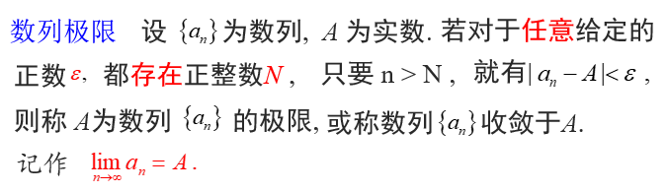
数列极限的定义
通过求解 |a_{N} – A |= f(N) < ε 来求得 N

Slide 4

对于任何ε > 0 ，求出数 $N=N\left(ε\right)，$ 使得 n>N 时，$\left|x_{n}\right|<ε$,
即证明$\lim_{n→∞}{x_{n} =0}$ .

Slide 5

对于任何ε > 0 ，求出数 $N=N\left(ε\right)，$ 使得 n>N 时，$\left|x_{n}\right|<ε$,
即证明$\lim_{n→∞}{x_{n} =0}$ .
$x_{n}=\frac{{\left(−1\right)}^{n+1}}{n} ;$

Slide 6

对于任何ε > 0 ，求出数 $N=N\left(ε\right)，$ 使得 n>N 时，$\left|x_{n}\right|<ε$,
即证明$\lim_{n→∞}{x_{n} =0}$ .
$$x_{n}=\frac{2n}{n^{3}+1} ;$$
放缩 ？

Slide 7

对于任何ε > 0 ，求出数 $N=N\left(ε\right)，$ 使得 n>N 时，$\left|x_{n}\right|<ε$,
即证明$\lim_{n→∞}{x_{n} =0}$ .
$$x_{n}=\frac{1}{n!} ;$$
放缩 ？

Slide 8

对于任何ε > 0 ，求出数 $N=N\left(ε\right)，$ 使得 n>N 时，$\left|x_{n}\right|>E$,
即证明$\lim_{n→∞}{x_{n} =0}$ .
$$x_{n}={\left(−1\right)}^{n}∙{\left(0.999\right)}^{n}$$

Slide 9

对于任何 E > 0 ，求出数 $N=N\left(E\right)，$ 使得 n>N 时，$\left|x_{n}\right|>E$,
即证明$\lim_{n→∞}{x_{n} =∞}$ .
$$x_{n}={\left(−1\right)}^{n}∙n$$

Slide 10

对于任何 E > 0 ，求出数 $N=N\left(E\right)，$ 使得 n>N 时，$\left|x_{n}\right|>E$,
即证明$\lim_{n→∞}{x_{n} =∞}$ .
$$x_{n}=2^{\sqrt{n}}$$

Slide 11

对于任何 E > 0 ，求出数 $N=N\left(E\right)，$ 使得 n>N 时，$\left|x_{n}\right|>E$,
即证明$\lim_{n→∞}{x_{n} =∞}$ .
$$x_{n}=lg⁡(lg⁡(n)$$

Slide 12
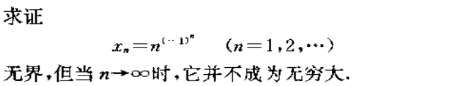
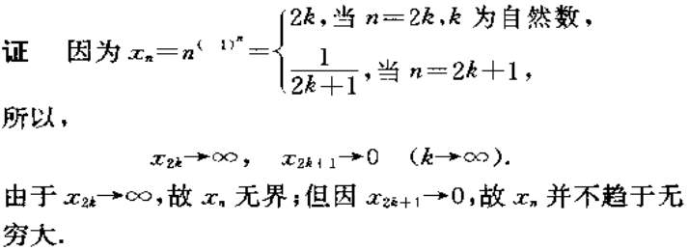
分情况讨论
（-1）^{n}

Slide 13





证明 ：
$${\left(x+a\right)}^{n}=\sum_{k=0}^{n}{\left({n \atop k}\right)x^{k}a^{n−k}}$$
2
3
k
（夹逼准则）

Slide 14

证明
提示：令 a = 1 + x
提示：a^{n}多项式展开
提示：分情况讨论k
K <= 0;
K = 1;
K = 其他；
结论：a^{n} >> n^{k}

Slide 15

证明
提示：n 充分大时，a/n 充分小
结论：n! >> a^{n}

Slide 16
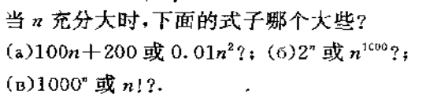

Slide 17

课堂练习2
证明
提示：教材例2.8

Slide 18

证明
提示：

Slide 19

求解
提示：错位相减

Slide 20

证明
提示：利用上次习题课的结论

Slide 21
单调有界准则
单调增（减）有上（下）界的数列必定收敛。
两步走：
证明单调
证明有界

Slide 22
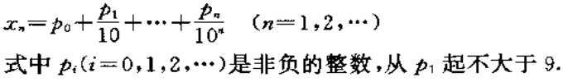
证明以下数列的收敛性

Slide 23

证明以下数列的收敛性

Slide 24

证明以下数列的收敛性

Slide 25


证明以下数列的收敛性
提示：$1+x{ ≤ e}^{x} , −∞<x<∞$

Slide 26
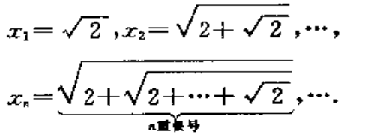
证明以下数列的收敛性
提示：数学归纳法

Slide 27


证明
提示：$n!≥\frac{1}{2}∙n^{\frac{n}{2}}$

Slide 28
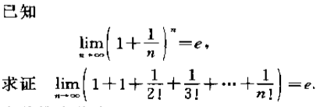
提示：参考已知条件的证明过程

Slide 29

证明
单调减少且下方有界，并求其极限。

Slide 30

证明

Slide 31

证明
提示：利用上一题结论

Slide 32
The End

